Slide 1






Notes:
Thiết kế : Hương Thảo – tranthao121004@gmail.com

Slide 2



Slide 3


Slide 4
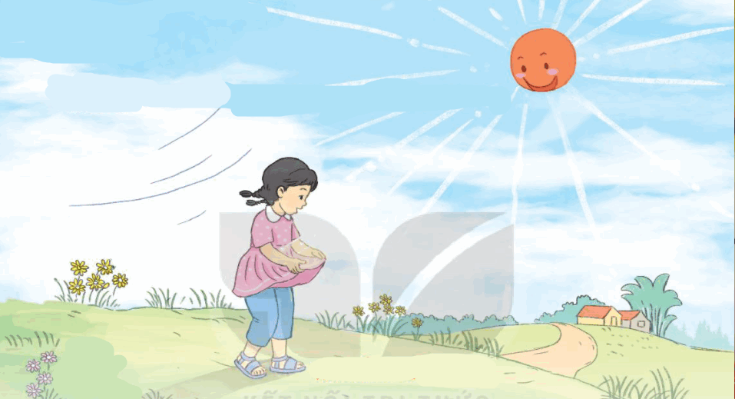
Em quan sát kĩ bức tranh và cho biết hành động của bạn nhỏ là gì?

Slide 5









01

Slide 6




Đọc mẫu
TAI NGHE
TAY DÒ
MẮT DÕI

Slide 7

Bà nội của Na đã già yếu. Bà đi lại rất khó khăn.
Ngôi nhà của Na nằm trên một ngọn đồi. Hắng ngày, nắng xuyên qua những tán lá trong khu vườn trước nhà tạo thành những vệt sáng lóng lánh rất đẹp. Nhưng phòng ngủ của tất cả mọi người trong gia đình lại ở phía không có nắng. Bà nội rất thích nắng nhưng nắng không lọt vào phòng bà. Na chưa biết làm cách nào để đem nắng cho bà.
Một buổi sáng, khi đang dạo chơi trên đồng cỏ, Na cảm thấy nắng sưởi ấm mái tóc mình và nhảy nhót trên vạt áo. Cô bé vui mừng reo lên
- Mình sẽ bắt nắng trên vạt áo mang về cho bà!
Nghĩ vậy, cô bé chạy ùa vào phòng bà:
- Bà ơi! Bà nhìn này! Cháu mang ít nắng về cho bà đây! – Cô bé reo lên và xổ vạt áo ra nhưng chẳng có tia nắng nào ở đó cả.
- Kìa, nắng long lanh trong ánh mắt cháu đấy, và rực lên trên mái tóc của cháu đây này! – Bà nội trìu mến nhìn cô bé.
Na không hiểu được tại sao nắng lại chiếu từ mắt mình nhưng cô bé rất mừng vì làm cho bà vui. Mỗi sáng, Na dạo chơi trong vườn rồi chạy vào phòng để đem nắng cho bà.
(Theo Hà Yên)
Notes:
更多模板123图文旗舰店：666

Slide 8



nắng
Luyện đọc từ khó
tán lá
reo lên
lóng lánh

Slide 9
Cùng chia đoạn
1
Bà nội của Na đã già yếu. Bà đi lại rất khó khăn.
Ngôi nhà của Na nằm trên một ngọn đồi. Hắng ngày, nắng xuyên qua những tán lá trong khu vườn trước nhà tạo thành những vệt sáng lóng lánh rất đẹp. Nhưng phòng ngủ của tất cả mọi người trong gia đình lại ở phía không có nắng. Bà nội rất thích nắng nhưng nắng không lọt vào phòng bà. Na chưa biết làm cách nào để đem nắng cho bà.
Một buổi sáng, khi đang dạo chơi trên đồng cỏ, Na cảm thấy nắng sưởi ấm mái tóc mình và nhảy nhót trên vạt áo. Cô bé vui mừng reo lên
- Mình sẽ bắt nắng trên vạt áo mang về cho bà!
Nghĩ vậy, cô bé chạy ùa vào phòng bà:
- Bà ơi! Bà nhìn này! Cháu mang ít nắng về cho bà đây! – Cô bé reo lên và xổ vạt áo ra nhưng chẳng có tia nắng nào ở đó cả.
- Kìa, nắng long lanh trong ánh mắt cháu đấy, và rực lên trên mái tóc của cháu đây này! – Bà nội trìu mến nhìn cô bé.
Na không hiểu được tại sao nắng lại chiếu từ mắt mình nhưng cô bé rất mừng vì làm cho bà vui. Mỗi sáng, Na dạo chơi trong vườn rồi chạy vào phòng để đem nắng cho bà.
(Theo Hà Yên)
2
3
Notes:
更多模板123图文旗舰店：666

Slide 10
Luyện đọc câu dài
Hằng ngày,nắng xuyên qua những tán lá trong khu vườn trước nhà tạo thành những vệt sáng lóng lánh rất đẹp.
Một buổi sáng,khi đang dạo chơi trên đồng cỏ,Na cảm thấy nắng suổi ấm mái tóc mình và ngảy nhót trên vạt áo.

Slide 11
Luyện đọc câu dài
Hằng ngày,/ nắng xuyên qua những tán lá trong khu vườn trước nhà/ tạo thành những vệt sáng lóng lánh/ rất đẹp.//
Một buổi sáng,/ khi đang dạo chơi trên đồng cỏ,/Na cảm thấy/ nắng sưởi ấm mái tóc mình/ và nhảy nhót trên vạt áo.//

Slide 12
Bà nội của Na đã già yếu. Bà đi lại rất khó khăn.
Ngôi nhà của Na nằm trên một ngọn đồi. Hắng ngày, nắng xuyên qua những tán lá trong khu vườn trước nhà tạo thành những vệt sáng lóng lánh rất đẹp. Nhưng phòng ngủ của tất cả mọi người trong gia đình lại ở phía không có nắng. Bà nội rất thích nắng nhưng nắng không lọt vào phòng bà. Na chưa biết làm cách nào để đem nắng cho bà.
Một buổi sáng, khi đang dạo chơi trên đồng cỏ, Na cảm thấy nắng sưởi ấm mái tóc mình và nhảy nhót trên vạt áo. Cô bé vui mừng reo lên
- Mình sẽ bắt nắng trên vạt áo mang về cho bà!
Nghĩ vậy, cô bé chạy ùa vào phòng bà:
- Bà ơi! Bà nhìn này! Cháu mang ít nắng về cho bà đây! – Cô bé reo lên và xổ vạt áo ra nhưng chẳng có tia nắng nào ở đó cả.
- Kìa, nắng long lanh trong ánh mắt cháu đấy, và rực lên trên mái tóc của cháu đây này! – Bà nội trìu mến nhìn cô bé.
Na không hiểu được tại sao nắng lại chiếu từ mắt mình nhưng cô bé rất mừng vì làm cho bà vui. Mỗi sáng, Na dạo chơi trong vườn rồi chạy vào phòng để đem nắng cho bà.
(Theo Hà Yên)
Notes:
更多模板123图文旗舰店：666

Slide 13

01

Slide 14


Trong bài “Tia nắng bé nhỏ” có từ nào em chưa hiểu nghĩa?

Slide 15

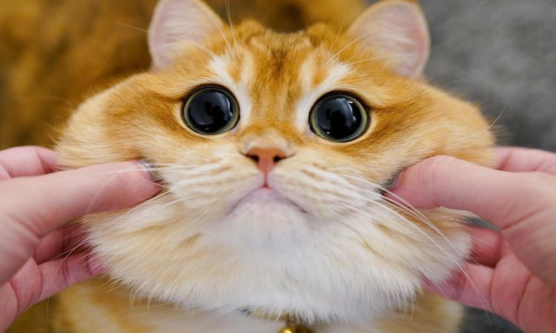
Giải nghĩa từ
Xổ: mở tung ra, tháo tung ra
Mắt long lanh: mắt như có ánh sáng chiếu vào, trông sinh động.
Notes:
更多模板123图文旗舰店：666

Slide 16


1. Vì sao bà nội của Na không thể nhìn thấy nắng?
Bà khó thấy được nắng vì nắng không lọt vào phòng bà, bà lại già yếu, khó đi lại nên không đi ra chỗ có nắng được.

Slide 17
2. Na nghĩ ra cách nào để mang nắng cho bà?
Na nghĩ ra cách bắt nắng trên vạt áo mang về cho bà.
Notes:
更多模板123图文旗舰店：666

Slide 18
Em đọc kĩ cuộc trò chuyện giữa bà và Na để trả lời câu hỏi.
3. Na có mang được nắng cho bà không? Vì sao?
- Na không mang được nắng về cho bà vì nắng không thể bắt được. Nắng chỉ chiếu vào vạt áo Na chứ không ở đó mãi.

Slide 19
4. Câu nói của bà cho em biết điều gì?
a. Bà hiểu tình cảm của Na
b. Bà không muốn Na buồn
c. Nêu ý kiến khác của em
Notes:
更多模板123图文旗舰店：666

Slide 20
5. Nếu là Na, em sẽ làm gì để giúp bà nhìn thấy nắng?
Nếu là Na, em sẽ dùng bút màu vẽ một bức tranh có thật nhiều tia nắng để tặng bà.

Slide 21
05
Nội dung của bài đọc
Bài tập đọc Tia nắng bé nhỏ cho các em thấy tình cảm gia đình là tình cảm thiêng liêng, quý giá nhất. Các em cần biết quan tâm, yêu thương mọi người trong gia đình và học cách thể hiện tình yêu thương, quan tâm đó.

Slide 22

01

Slide 23
Bà nội của Na đã già yếu. Bà đi lại rất khó khăn.
Ngôi nhà của Na nằm trên một ngọn đồi. Hắng ngày, nắng xuyên qua những tán lá trong khu vườn trước nhà tạo thành những vệt sáng lóng lánh rất đẹp. Nhưng phòng ngủ của tất cả mọi người trong gia đình lại ở phía không có nắng. Bà nội rất thích nắng nhưng nắng không lọt vào phòng bà. Na chưa biết làm cách nào để đem nắng cho bà.
Một buổi sáng, khi đang dạo chơi trên đồng cỏ, Na cảm thấy nắng sưởi ấm mái tóc mình và nhảy nhót trên vạt áo. Cô bé vui mừng reo lên
- Mình sẽ bắt nắng trên vạt áo mang về cho bà!
Nghĩ vậy, cô bé chạy ùa vào phòng bà:
- Bà ơi! Bà nhìn này! Cháu mang ít nắng về cho bà đây! – Cô bé reo lên và xổ vạt áo ra nhưng chẳng có tia nắng nào ở đó cả.
- Kìa, nắng long lanh trong ánh mắt cháu đấy, và rực lên trên mái tóc của cháu đây này! – Bà nội trìu mến nhìn cô bé.
Na không hiểu được tại sao nắng lại chiếu từ mắt mình nhưng cô bé rất mừng vì làm cho bà vui. Mỗi sáng, Na dạo chơi trong vườn rồi chạy vào phòng để đem nắng cho bà.
(Theo Hà Yên)
Notes:
Thiết kế : Hương Thảo – zalo 0972115126

Slide 24

Notes:
Thiết kế : Hương Thảo – tranthao121004@gmail.com

Slide 25
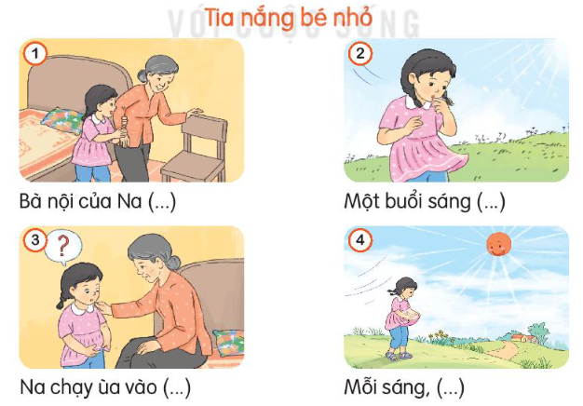
1. Quan sát các bức tranh, nêu hoạt động từng người trong tranh.

Slide 26











Slide 27
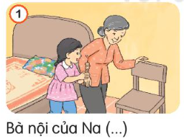
Bà nội của Na đi lại rất khó khăn. Bà rất thích nắng nhưng ở trong phòng của bà, nắng không chiếu tới được.

Slide 28
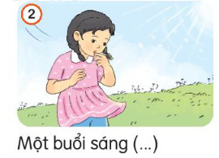
Một buổi sáng, dạo chơi ở ngoài vườn Na thấy nắng trải lên vạt áo của mình. Liền có ý định bắt nắng trên vạt áo để đem về phòng cho bà xem.

Slide 29
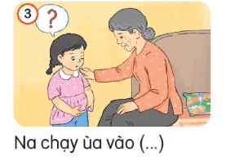
Na chạy ùa vào phòng bà, kể cho bà mình đã bắt nắng nhưng mở vạt áo ra lại không thấy gì. Bà hiểu chuyện và an ủi Na rằng: bà nhìn thấy nắng trên ánh mắt của Na và cả mái tóc của bé.

Slide 30
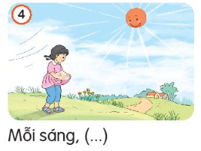
Từ đó, mỗi sáng Na đều dạo chơi trong vườn để đem nắng vào phòng cho bà.

Slide 31



Kể lại
câu chuyện

Slide 32
Kể chuyện trong nhóm
1. Đúng nội dung
2. Sử dụng ánh mắt, cử chỉ, giọng điệu

Slide 33
Kể trước lớp toàn bộ
câu chuyện
1. Đúng nội dung
2. Sử dụng ánh mắt, cử chỉ, giọng điệu
Notes:
Thiết kế: Hương Thảo – tranthao121004@gmail.com

Slide 34


Em nghĩ gì về cô bé Na?

Slide 35



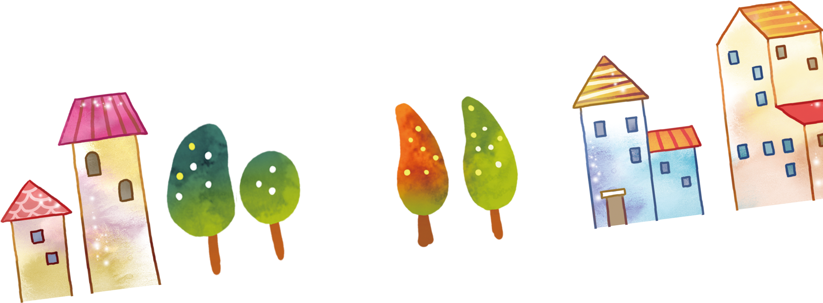
Em thấy Na là một cháu bé gái yêu bà thương bà. Dù chưa hiểu được nhiều việc có trong đời sống nhưng Na sống rất tình cảm, có lòng. Na sẵn sàng nghĩ ra cách để giúp cho bà của mình được vui.

Slide 36


Notes:
Thiết kế : Hương Thảo – zalo 0972115126

